Slide 1



Дослідження алгоритмів балансування навантаження для підвищення продуктивності програмних систем на .NET Core
ст. гр. ІПЗМ-23-1 Мирошниченко С.А.
Науковий керівник: к.т.н., доцент. каф. ПІ Голян Н.В.
19 червня 2025
Notes:
Темою моєї кваліфікаційної роботи є дослідження алгоритмів балансування навантаження для підвищення продуктивності програмних систем на .NET Core

Slide 2
Проблематика предметної області
Актуальність зумовлена зростанням навантаження на веб-системи та потребою у простих, ефективних рішеннях для балансування HTTP-запитів.
Також немає систем які б одночастно надавали можливість тестувати алгоритми адаптовані саме для програмного продукту користувача.
Основний напрям дослідження — розробка компактної системи розподілу запитів на платформі .NET з підтримкою базових та адаптивних алгоритмів балансування.
Об’єкт дослідження — система розподілу навантаження в умовах змінного трафіку.
2
Notes:
Сучасні веб-застосунки працюють в умовах постійного зростання кількості користувачів і динамічних змін навантаження. У таких умовах надзвичайно важливою стає здатність системи швидко адаптуватися без втрати стабільності та швидкодії. Більшість готових рішень або надто складні у впровадженні, або не дають змоги гнучко тестувати конкретні сценарії під потреби власного застосунку.
Тому в межах роботи розглядається створення невеликої, але функціональної системи, яка б дозволила не лише балансувати трафік у режимі реального часу, а й досліджувати ефективність різних підходів на практиці. Основний акцент зроблено на поєднанні простоти інтеграції з можливістю адаптивної реакції на зміну навантаження.

Slide 3


Огляд літератури (аналогів)
Проаналізовано open-source рішення — YARP та Ocelot, які виступають аналогами цільової системи. Вони реалізують базові алгоритми балансування (Round Robin, Least Connections) і широко застосовуються у production-середовищах. Також було вивчено офіційну документацію до зазначених інструментів.
Наявні дослідження та інструменти переважно зосереджені на статичних підходах або складних корпоративних рішеннях. Прогалини полягають у відсутності легковагових рішень для .NET, що дозволяють адаптивне балансування та гнучкий порівняльний аналіз алгоритмів у контрольованому середовищі.
3
Notes:
У процесі аналізу було звернено увагу на вже існуючі інструменти, які частково вирішують подібні задачі. Зокрема, YARP та Ocelot — це два найбільш відомі open-source рішення в екосистемі .NET, що дозволяють організовувати проксіювання та балансування запитів. Однак вони орієнтовані переважно на production-застосування, а не на дослідження чи експерименти.
Також було помітно, що більшість доступних рішень реалізують лише базову логіку розподілу навантаження та не мають вбудованих засобів для аналізу чи адаптації до зміни навантаження в реальному часі. Це створює певну нішу, яку й покликана заповнити розроблена в межах дослідження система — гнучка, легка і орієнтована саме на експерименти з алгоритмами.

Slide 4
Постановка задачі
Проблеми:
Відсутність простого та адаптивного рішення для балансування HTTP-запитів у .NET-середовищі.
Наявні інструменти (YARP, Ocelot) орієнтовані на production і не підходять для досліджень та порівняння алгоритмів.
Складність інтеграції сторонніх балансувальників у проєкти малого та середнього масштабу.
Проблеми відсутності системи яка ю дозволяла користувачу створювати та тестувати алгоритми в реальних умовах адаптованих під особливості його системи
Очікувані результати:
Розробка компактної системи балансування з підтримкою Round Robin, Least Connections та Adaptive.
Реалізація механізму збору метрик (CPU, активні з’єднання) для адаптивного розподілу запитів.
Можливість швидкого перемикання між алгоритмами в середовищі тестування.
Проведення порівняльного аналізу з фіксацією результатів (latency, помилки, навантаження).
Розробка тестового сценарію порівняння та проведення успішного тестування.
4
Notes:
Під час постановки задачі були чітко сформульовані проблеми, які потребують вирішення. Головна з них — відсутність у .NET-середовищі простого інструменту, що дозволяє як ефективно балансувати запити, так і проводити експерименти з різними підходами. Існуючі рішення, хоча й потужні, не призначені для швидкої інтеграції або гнучкого дослідження алгоритмів у реальних умовах.
Тому основна мета полягала не лише в реалізації готового балансувальника, а й у створенні платформи для дослідження — тобто інструменту, з яким можна експериментувати, переключатися між підходами та спостерігати, як змінюється поведінка системи. Окрему увагу приділено адаптивності — система повинна реагувати на зміни навантаження в режимі реального часу та автоматично коригувати свої рішення.

Slide 5
Методологія дослідження
Використані методи дослідження:
Порівняльний аналіз — для оцінки ефективності алгоритмів балансування (latency, розподіл навантаження, кількість помилок).
Емпіричне тестування — симуляція реального навантаження з різними сценаріями.
Збір та статистична обробка метрик — для забезпечення достовірності та репрезентативності результатів.
5
Notes:
У процесі дослідження було застосовано декілька взаємопов’язаних підходів. Насамперед, я не обмежувався теоретичним описом алгоритмів — кожен з них було реалізовано і протестовано в однакових умовах.
Для цього проводився порівняльний аналіз за ключовими метриками, такими як середня затримка відповіді, кількість помилок і рівномірність розподілу навантаження. Щоб зробити оцінку максимально об’єктивною, було використане емпіричне тестування — тобто створювалось реальне навантаження за допомогою інструмента k6.

Slide 6
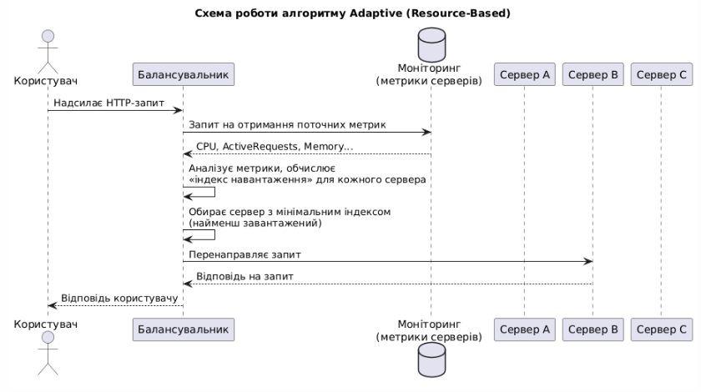
Алгоритми
Round Robin – рівномірний розподіл запитів між серверами у циклічному порядку, незалежно від їхнього поточного стану;
Weighted Round Robin – модифікація попереднього методу, яка враховує вагові коефіцієнти серверів, дозволяючи розподіляти більше запитів на більш потужні вузли;
Least Connections – підхід, який орієнтується на кількість активних з’єднань, спрямовуючи нові запити до того сервера, який має найменше активних підключень у даний момент;
Adaptive (Resource-Based) – алгоритм, що використовує актуальні дані про стан серверів для прийняття рішень про маршрутизацію запитів, забезпечуючи динамічне та більш гнучке балансування.
6
Notes:
У межах дослідження було реалізовано та протестовано чотири основні алгоритми, які охоплюють як базові, так і адаптивні підходи до балансування. Перші два — це класичні методи, які не враховують поточний стан серверів: вони добре працюють у стабільному середовищі, але не здатні ефективно реагувати на зміну навантаження.
Least Connections — уже динамічний варіант, який оцінює кількість активних з’єднань, але все ще не враховує глибші метрики, такі як завантаження CPU або швидкість обробки.
Найбільший інтерес у межах дослідження викликав адаптивний алгоритм, який базується на аналізі реального стану кожного сервера. Він обробляє метрики в реальному часі й приймає рішення, спираючись на декілька параметрів одночасно. Саме це забезпечує більш точне та гнучке розподілення запитів.
На рисунку, що представлений на слайді, візуалізовано загальний принцип роботи цього адаптивного підходу:

Slide 7
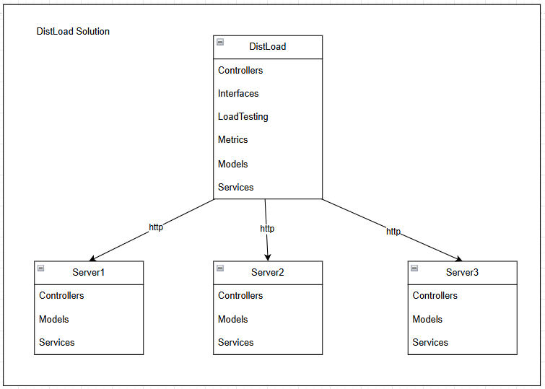
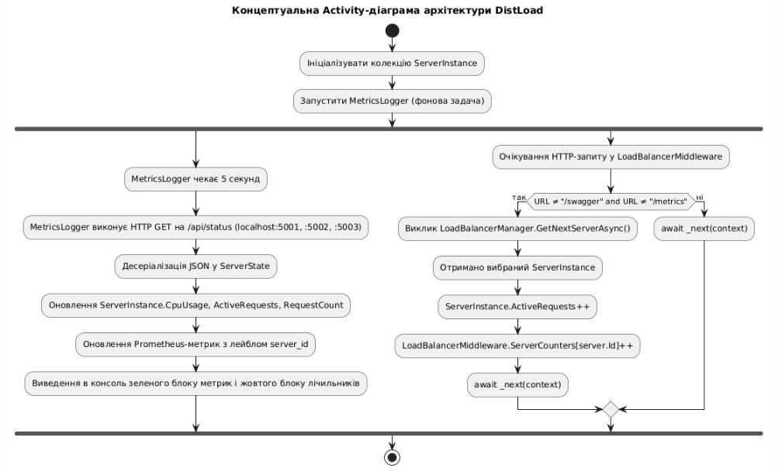
Архітектура система
Базовий пайплайн виконання потоку
Концептуальна архітектура системи
7
Notes:
Далі на слайді представлено загальну архітектуру реалізованої системи. Вона складається з окремого компонента DistLoad, який виконує роль балансувальника, та трьох серверів — Server1, Server2, Server3, які обробляють запити.
Усі взаємодії між DistLoad і серверами відбуваються через HTTP-протокол, що робить систему простою в налаштуванні та розширенні.
На другій схемі показано базовий потік обробки запиту: він проходить через middleware, виконується вибір сервера на основі метрик, після чого запит надсилається на відповідний вузол. Така структура забезпечує гнучкість і дає змогу легко експериментувати з різними алгоритмами.

Slide 8
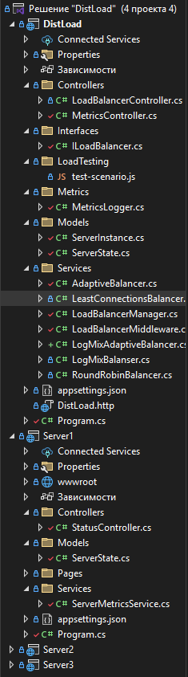
Файлова система проекту
Структура проєкту побудована для забезпечення модульності, розширюваності та легкості тестування:
DistLoad — головний проєкт-балансувальник:
Controllers — обробка запитів та метрик.
Services — реалізація алгоритмів балансування.
Models — моделі стану серверів і метрик.
Interfaces — контракт для алгоритмів.
Metrics — збір метрик із серверів.
LoadTesting — скрипти для K6.
Server1 / Server2 / Server3 — імітаційні сервери з єдиною структурою:
Controllers — статус сервера.
Models — поточний стан (CPU, з'єднання).
Services — обробка логіки навантаження.
8
Notes:
Файлова система побудована таким чином, щоб кожен компонент виконував чітко визначену роль і міг розвиватися незалежно. Основна частина логіки знаходиться в проєкті DistLoad, який відповідає за балансування запитів. Його структура поділена на окремі модулі: обробку запитів, реалізацію алгоритмів, роботу з метриками, контракти для розширення та окремий блок для тестування навантаження. Це дозволяє легко додавати нові алгоритми або змінювати логіку без ризику порушити інші частини.
Кожен сервер реалізований як окремий застосунок з уніфікованою структурою. Вони реагують на вхідні запити, імітують навантаження та передають свій поточний стан назад до балансувальника. Такий підхід забезпечує ізольоване тестування і дозволяє змінювати характеристики кожного вузла незалежно.
Загалом структура побудована з акцентом на прозорість, гнучкість і зручність у подальшому розширенні.

Slide 9
Опис програмного забезпечення, що було використано у дослідженні
Вибрані мови та фреймворки:
C# / .NET 8 — основна мова та фреймворк для реалізації балансувальника і серверів.
ASP.NET Core Web API — розробка REST-інтерфейсів для обробки запитів і збору метрик.
K6 (JavaScript) — генерація HTTP-навантаження для тестування продуктивності.
Postman / Swagger — ручне та автоматизоване тестування API.
Процес розробки:
Створено модульну архітектуру з розділенням відповідальностей: контролери, сервіси, моделі, інтерфейси.
Реалізовано підтримку трьох алгоритмів балансування: Round Robin, Least Connections, Adaptive.
Додано систему збору метрик із серверів (/api/status) для адаптивного алгоритму.
Написано K6-скрипти для моделювання різних типів навантаження (пікове, рівномірне, випадкове).
9
Notes:
У реалізації системи використовувався стек сучасних інструментів. Основна логіка написана на C# з використанням .NET 8 та ASP.NET Core Web API для створення REST-інтерфейсів. Для навантажувального тестування застосовано K6, який дозволяє моделювати різні сценарії трафіку.
Структура проєкту побудована модульно: окремо контролери, сервіси, моделі та інтерфейси. Було реалізовано три алгоритми балансування, а також механізм збору метрик від серверів через /api/status єндпоінт. Це забезпечило можливість адаптивного реагування системи під час тестування.

Slide 10

Формула адаптивного балансувальника
$$Score\left(S\right)=\frac{Log\left(ActiveReq+1\right)+Log\left(CpuUsa+1\right)+Log\left(TotalReq+1\right)+Log(RespType+1)}{Weight+e}$$
де activerequests i — поточна кількість активних запитів на i-му сервері (поточний load);
cpuusage i - відсоток завантаженості cpu (0 ... 100%) у i-го сервера;
totalreq i — загальна кількість запитів, оброблених цим сервером за сеанс (історична метрика – що більше, тим стабільніше працює сервер);
resptime i — середній час відповіді (ms) сервера за останній інтервал;
ε — невелика постійна (наприклад, 0,001), щоб знаменнику ніколи не вийшло точне «0».
10
Notes:
На цьому слайді представлено формулу, за якою обчислюється рейтинг кожного сервера для прийняття рішення про маршрутизацію запиту. Ідея полягає в тому, щоб врахувати одразу кілька факторів — поточне навантаження, використання CPU, історію обробки запитів та швидкодію сервера.
Усі значення логарифмуються, щоб зменшити вплив одиничних стрибків і зробити систему більш стабільною до пікових навантажень. Знаменник формули виступає як ваговий коефіцієнт, що враховує обчислювальні ресурси й поточний стан.
Чим менше значення результату, тим кращим вважається сервер для наступного запиту. Це дозволяє балансувальнику адаптуватися в реальному часі й динамічно реагувати на зміну ситуації в системі.

Slide 11
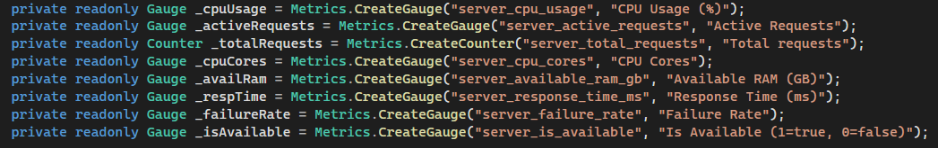
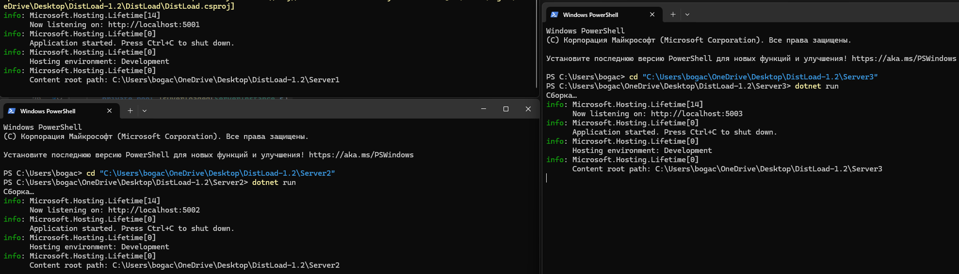
Проведення експерименту
Метрики для відправлення
Запуск серверів
11
Notes:
Далі перейдемо до експерименту, для цього було налаштовано систему збору метрик, що використовується в адаптивному алгоритмі. Кожен сервер передає інформацію про своє навантаження: завантаженість CPU, кількість активних запитів, середній час відповіді та частоту помилок. Ці метрики оновлюються автоматично та доступні балансувальнику через сумісний інтерфейс.
На слайді також показано запуск трьох імітаційних серверів — кожен працює як окрема служба, що дозволяє емулювати реальне розподілене середовище. Завдяки цьому система може оцінювати стан кожного вузла окремо й приймати рішення в реальному часі. Це створює умови, наближені до production-навантаження, але в контрольованому середовищі.

Slide 12
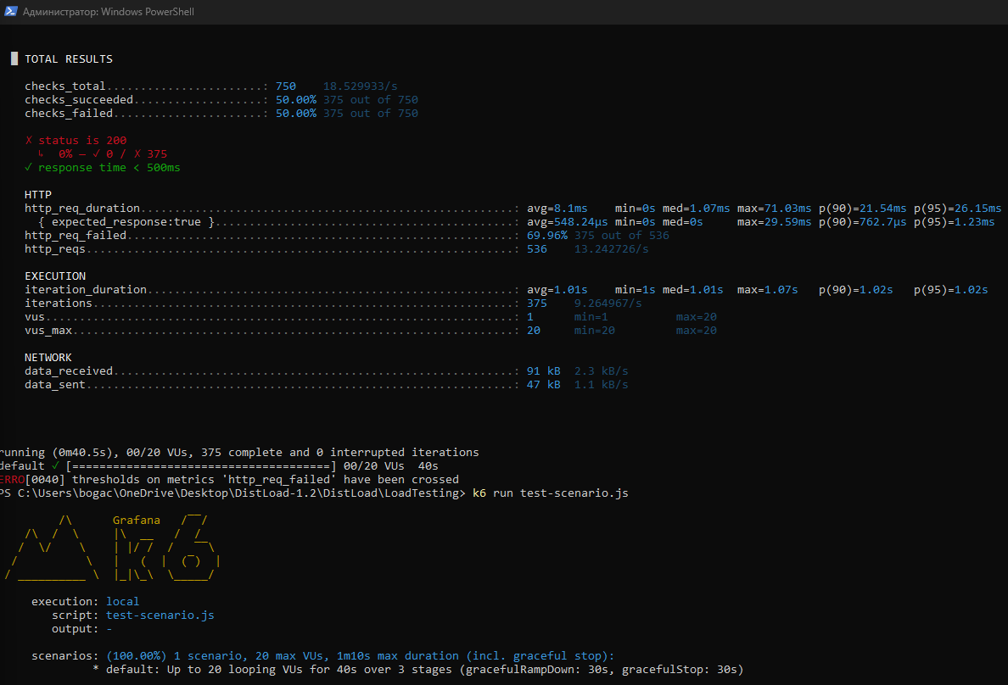
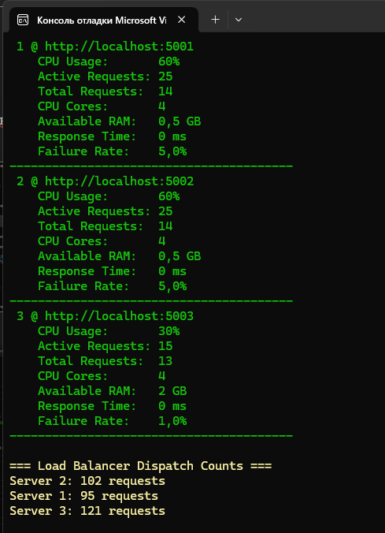
Проведення експерименту
Панель результатів
К6 сценарій
12
Notes:
На цьому етапі було здійснено безпосередній запуск експерименту. Як бачимо на першому скріншоті, тестове навантаження генерується за допомогою інструмента K6, який імітує велику кількість одночасних HTTP-запитів. Це дозволяє створити реалістичні сценарії роботи системи під навантаженням.
На другому зображенні представлено консольний вивід сервісу DistLoad, де в режимі реального часу фіксується, який сервер обрав балансувальник для кожного запиту. Також виводяться актуальні метрики стану кожного вузла: завантаження CPU, кількість активних запитів і середній час відповіді.
Це дає змогу візуально оцінити, як адаптивний алгоритм реагує на зміну ситуації в системі, та підтверджує його працездатність у динамічних умовах.

Slide 13
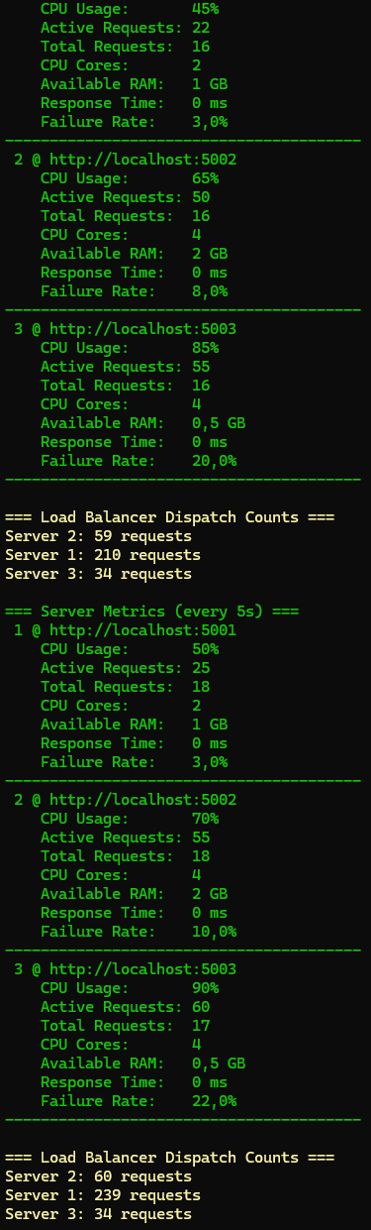
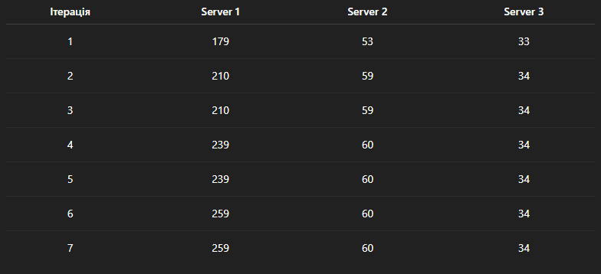
Аналіз отриманих результатів
Таблиця ітерацій
Консольний вивід результатів відпрацювання
13
Notes:
Далі представлено результати проведених ітерацій тестування адаптивного алгоритму. У таблиці чітко видно, як змінюється розподіл запитів між серверами з кожною новою ітерацією.
Наприклад, вже з першої ітерації алгоритм виявляє, що Server1 має кращі показники, тому отримує найбільшу частину запитів — 179 проти 53 і 33 на інших вузлах. До сьомої ітерації ця перевага лише зростає — Server1 отримує 259 запитів, тоді як інші залишаються менш навантаженими.
Підтвердити, що саме Server1 на момент ітерації мав кращі характеристики, можна на другому скріншоті — це консольний вивід DistLoad, де в реальному часі видно поточні метрики кожного сервера. У ньому чітко простежується, що CPU-навантаження та кількість активних з’єднань на Server1 були нижчими, а час відповіді стабільнішим, що й стало основою для вибору саме цього вузла.
Таким чином, можна зробити висновок, що система коректно реагує на зміни в навантаженні та ефективно адаптує розподіл запитів.

Slide 14
Аналіз результатів
Алгоритм гнучко коригує розподіл: частка запитів, що надсилається на Server 2 і 3, трохи зростає в останніх циклах, однак основне навантаження залишається за Server 1, допоки його показники залишаються найменш критичними. Саме така стратегія забезпечує найстійкішу та найефективнішу роботу всієї системи навіть у випадку довготривалого або несиметричного навантаження, оскільки алгоритм постійно переоцінює метрики в реальному часі, мінімізує вплив вузлів з високою часткою збоїв і не допускає різких провалів у доступності жодного з активних серверів.
У підсумку, результати експерименту демонструють, що запропонований алгоритм здатний ефективно й гнучко розподіляти навантаження між серверами в умовах нерівномірної динаміки та поступового зростання критичних метрик, таких як CPU Usage, кількість активних запитів і частка збоїв.
14
Notes:
Отже, як було видно на попередньому слайді, алгоритм демонструє стабільну поведінку при зміні навантаження на сервери. Незважаючи на поступове зростання активності на інших вузлах, основна частина запитів надсилається саме на той сервер, що в конкретний момент має найкращі показники.
Важливо, що система не тільки реагує на поточний стан, а й регулярно переоцінює ситуацію, не допускаючи накопичення навантаження на слабших вузлах. Це забезпечує плавну і надійну роботу всієї архітектури без різких провалів у продуктивності.

Slide 15

Публікація результатів
15
Notes:
Також результати дослідження були представлені на конференції «Сучасні інформаційні технології та системи штучного інтелекту». Участь дозволила продемонструвати розроблену систему та поділитися результатами експериментів. На слайді представлено отриманий мною сертифікат

Slide 16
Підсумки
У ході виконання кваліфікаційної роботи було проведено аналіз проблемної області дослідження систем розподілу запитів та балансування навантаження, а також актуальних питань, пов’язаних із забезпеченням стійкої роботи серверних комплексів в умовах високої динаміки трафіку та різнорідності характеристик вузлів. Здійснено систематичний огляд існуючих підходів і класичних алгоритмів балансування, зокрема Round Robin, Least Connections, Weighted Round Robin та адаптивних ресурсно-орієнтованих алгоритмів.
Отримані результати підтверджують доцільність використання комплексних багатофакторних підходів до розподілу запитів, а запропонована методика дозволяє наочно і системно порівнювати ефективність різних алгоритмів у контрольованих експериментальних умовах, що може стати основою для впровадження більш адаптивних і стійких до навантажень балансувальників у практичних системах.
16
Notes:
На завершення можна сказати, що ця робота поєднала як теоретичний аналіз існуючих рішень, так і практичну реалізацію власного підходу до балансування навантаження. В процесі вдалося не лише відтворити класичні алгоритми, а й створити систему, яка дозволяє їх тестувати, порівнювати та адаптувати до реальних умов.
Особливу увагу було приділено тому, як система реагує на зміну навантаження в динаміці, що є критичним у сучасних веб-застосунках. Отримані результати демонструють, що використання адаптивних механізмів розподілу запитів — це не просто теоретичний підхід, а практичний інструмент, який може суттєво підвищити надійність і продуктивність серверних систем.

